Slide 1

18조 티미룸
LAP
김정희 김동준 곽내원 김수현

Slide 2



목차
1
전체 프로젝트
4
세부기능
2
UI
5
서버 및 채팅
3
데이터베이스

Slide 3
1
전체 프로젝트
프로젝트 목표
자격증 정보를 쉽게 얻을 수 있게 함
프로젝트 내용
학과별 자격증 정보 및 일정을 제공
채팅 기능을 통해 정보를 교환

Slide 4
1
전체 프로젝트
변경 사항
커뮤니티 기능 → 채팅 기능
서버 구축시 AWS → Firebase
DB의 사용자 정보 X → Google Login API 이용
프로젝트 설계 대비 구현 상황
약 40%

Slide 5



1
전체 프로젝트
구현 환경
Android Studio 3.4
SQLite
Firebase
UI 및 세부 기능
데이터베이스
서버

Slide 6
2
UI : 김수현
담당 업무
UI 구현
학습 내용
Android Studio 기초
SQLite 기초

Slide 7
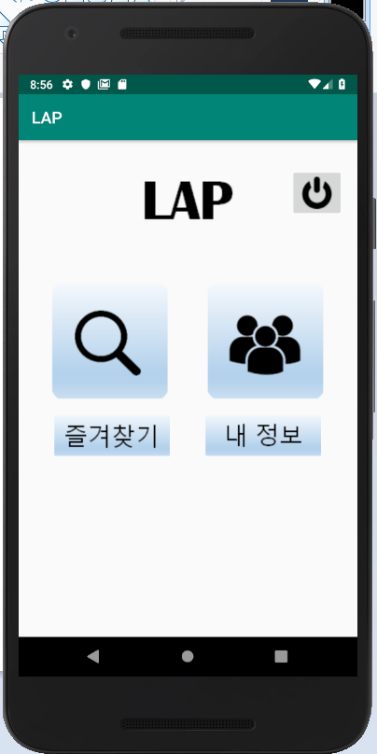
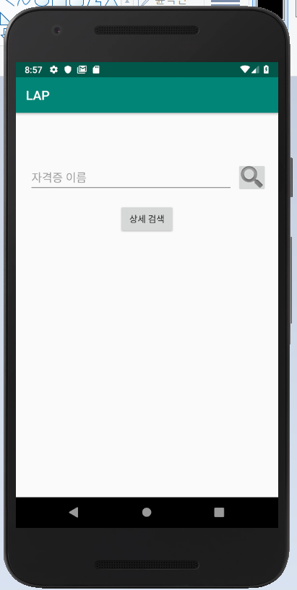
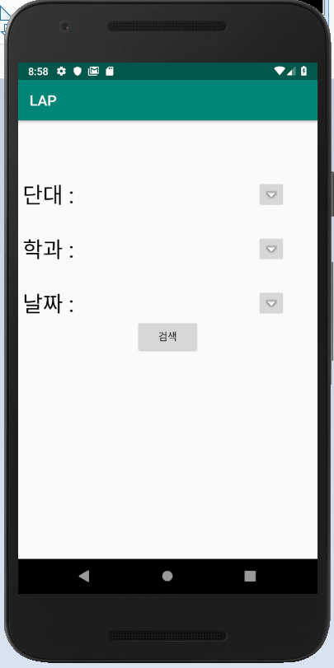
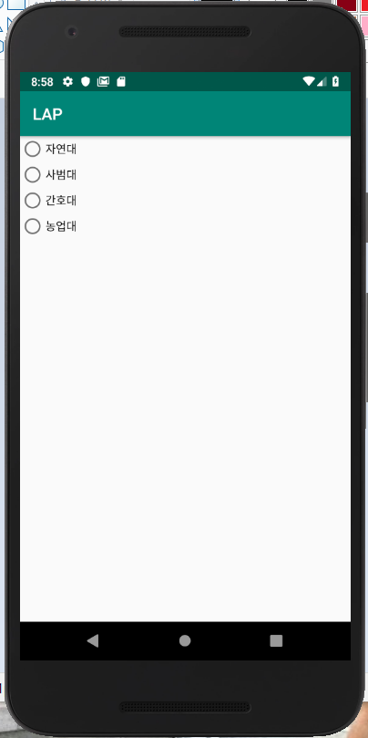
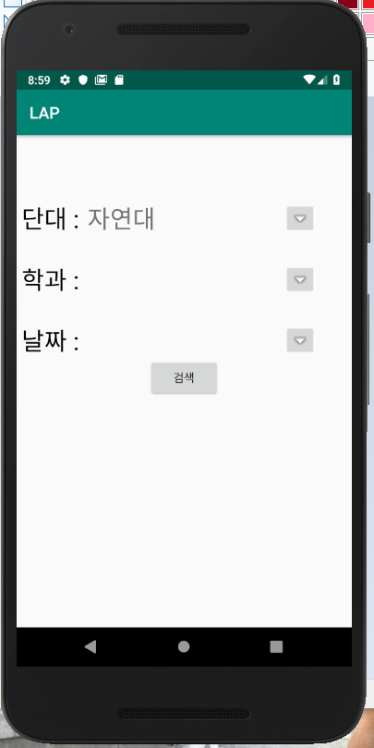
2
UI : 김수현

Slide 8
2
UI : 김수현
계획 대비 구현 상황
40%
상세 검색 기능 (DB 연동 후)
전체 UI 다듬기
남은 작업

Slide 9
3
데이터베이스 : 김동준
담당 업무
DB 구축 및 연동
학습 내용
Anroid stdio 기초
SQLite 기초

Slide 10
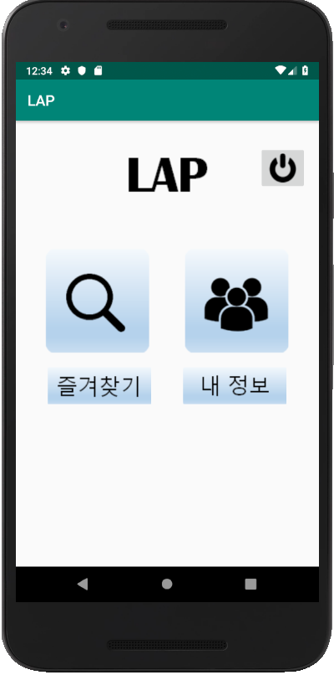
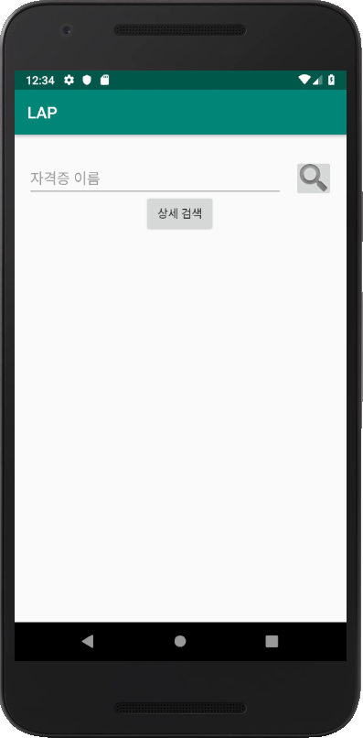
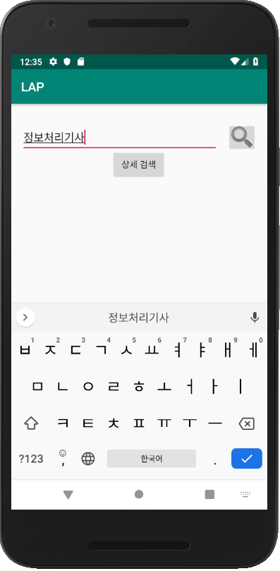
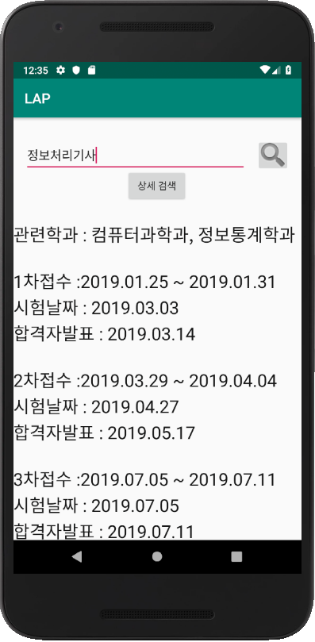
3
데이터베이스 : 김동준

Slide 11
3
데이터베이스 : 김동준
계획 대비 구현 상황
40%
상세 검색 기능과 DB 연동
DB 추가 및 수정
남은 작업

Slide 12
4
세부 기능 : 곽내원
담당 업무
로그인 기능 구현
팝업 알림 구현
학습 내용
Android Studio 기초
Java 언어 기초
Google API 관련

Slide 13
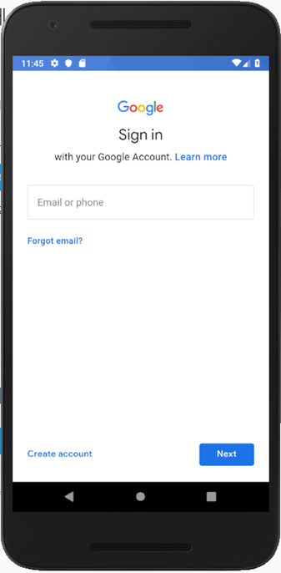
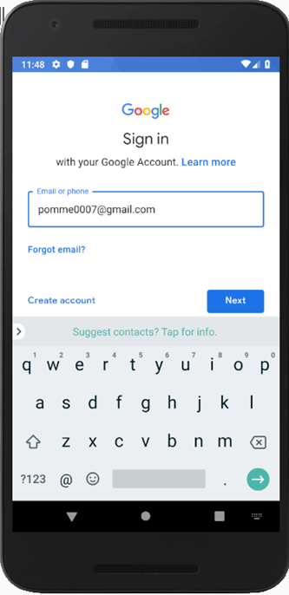
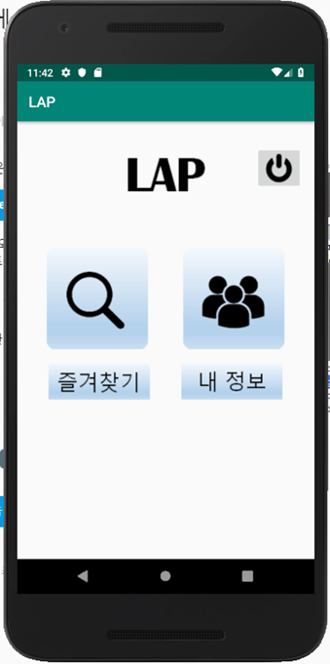
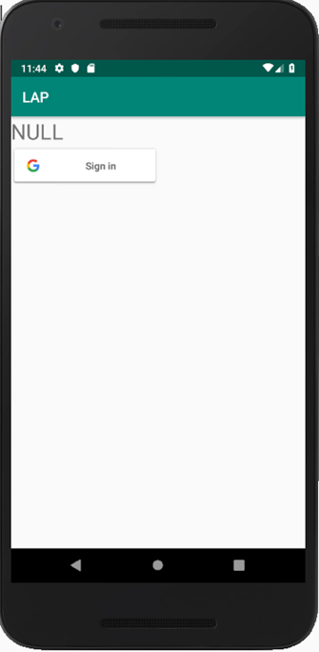
4
세부 기능 : 곽내원
중간 결과물

Slide 14
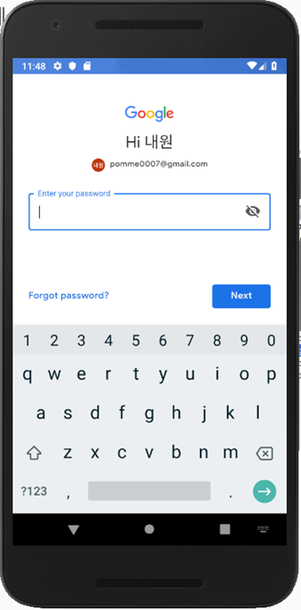
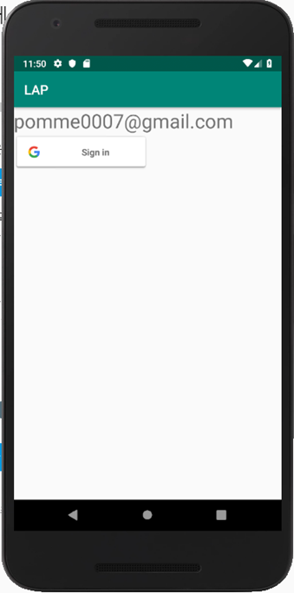
4
세부 기능 : 곽내원
중간 결과물

Slide 15
4
세부 기능 : 곽내원
계획 대비 구현 상황
40%
채팅 기능과 연동
로그인 기능 재정비
팝업 알림 기능 구현
남은 작업

Slide 16
5
서버 및 채팅 : 김정희
담당 업무
채팅 기능 구현
학습 내용
채팅 앱의 구조
Firebase 사용법
Android Studio 기초

Slide 17
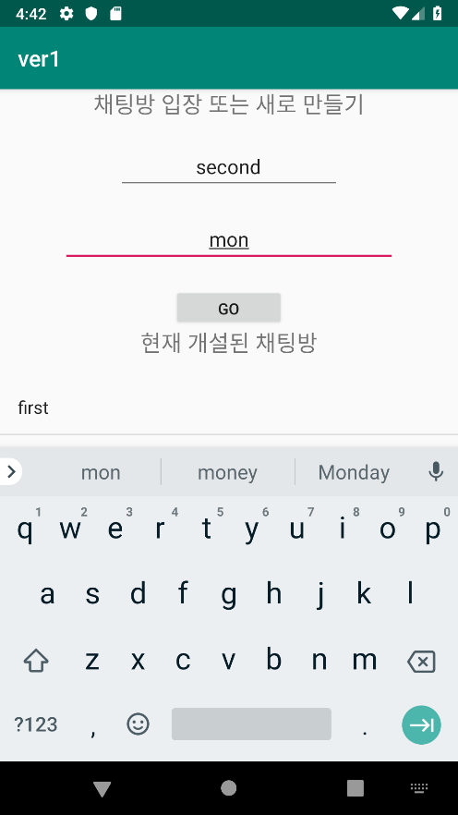
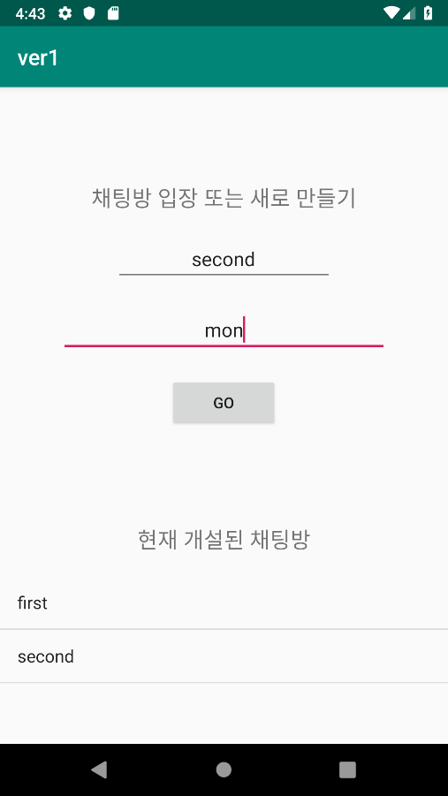
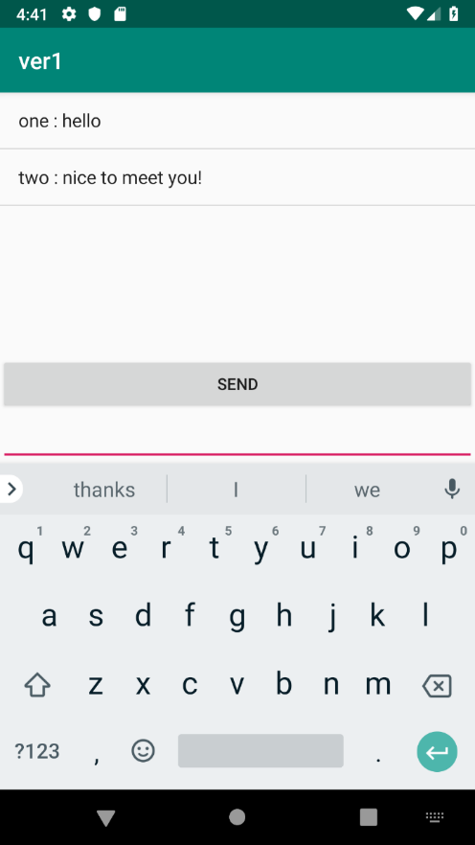
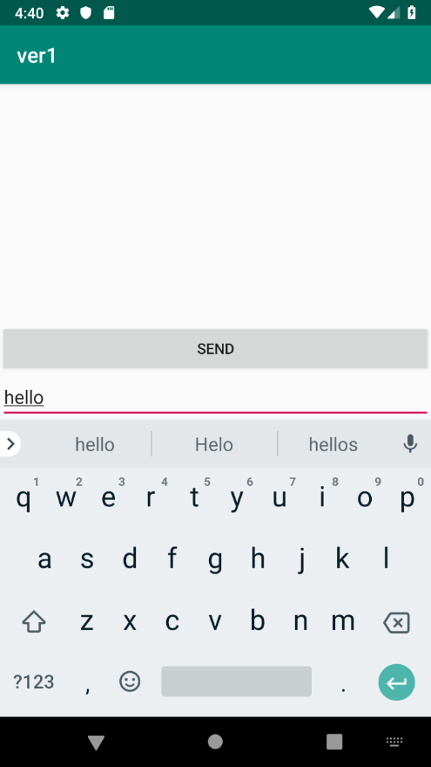
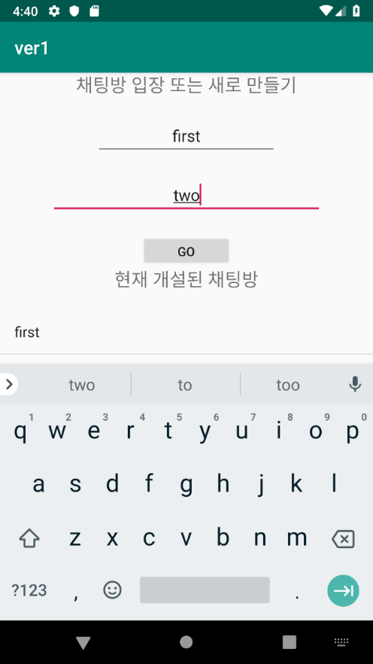
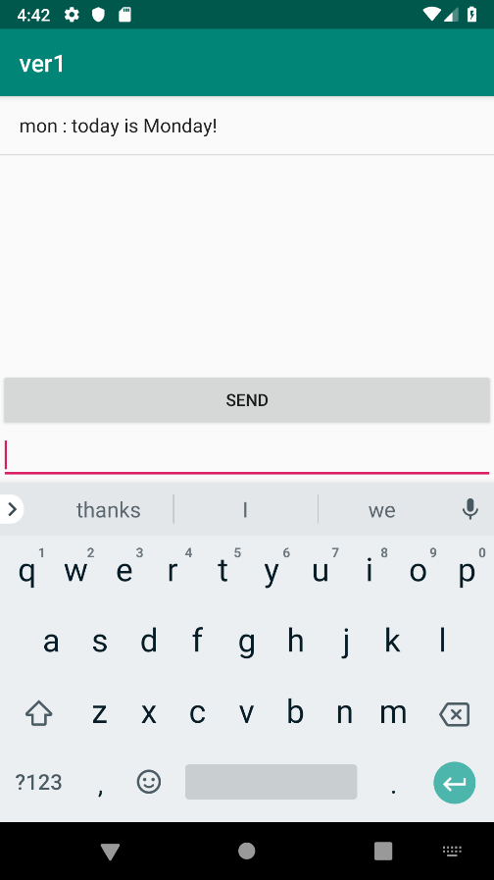
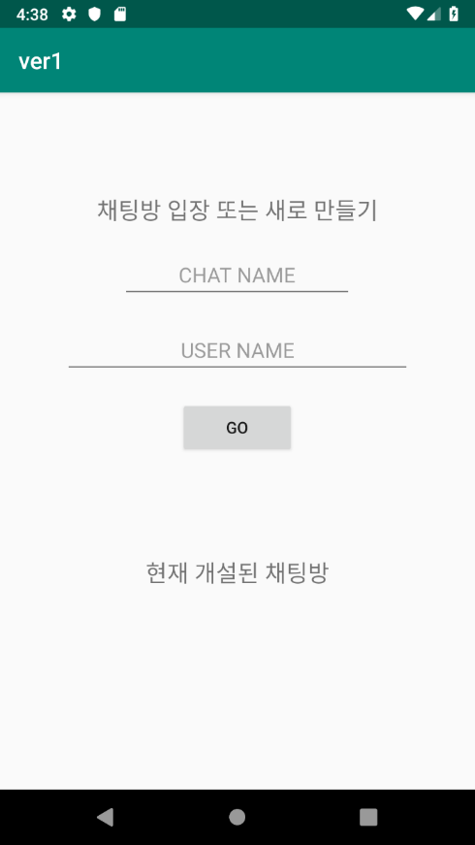
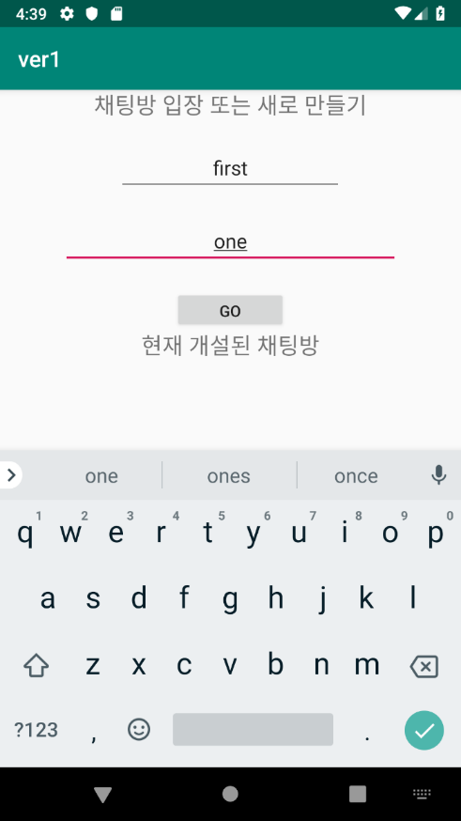
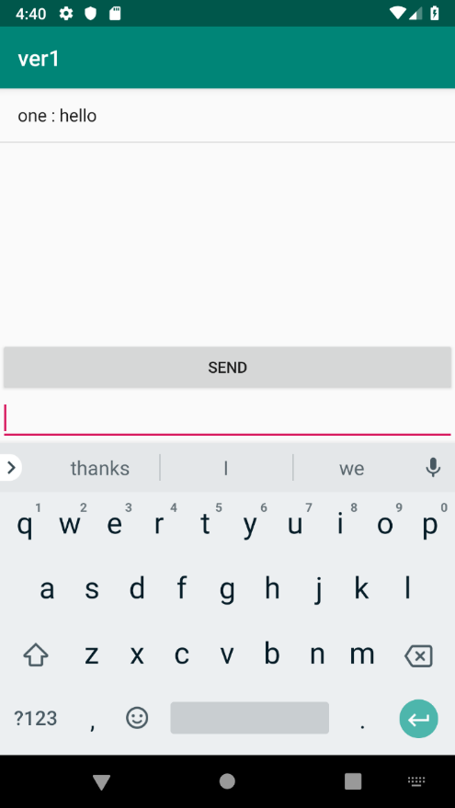
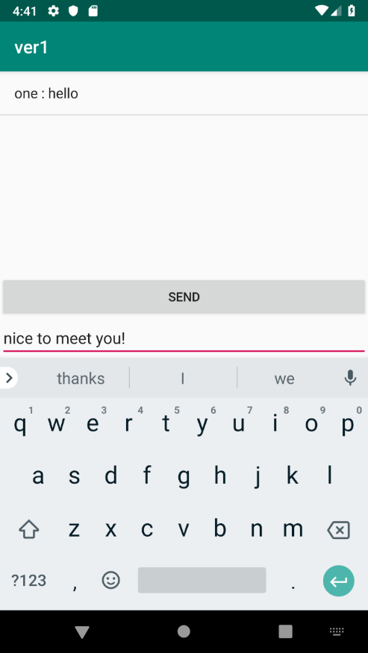
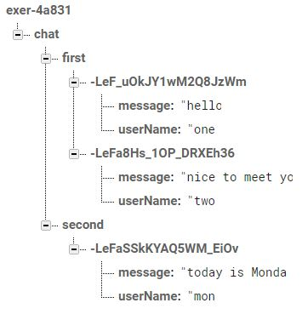
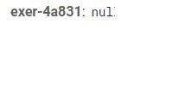
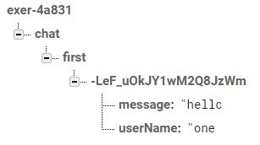
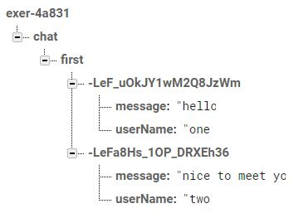
5
서버 및 채팅 : 김정희
중간 결과물

Slide 18
5
서버 및 채팅 : 김정희
계획 대비 구현 상황
50%
자격증 별 채팅방 구현
로그인 기능과 연동
남은 작업

Slide 19
감사합니다

